Slide 1
2015年新进人员成果交流
汇报人：事业中心 曹璇
二零一六年八月
Notes:
各位领导、同事：
大家好。我是事业中心办公室的曹璇，首先感谢人事处组织的这次新进人员成果交流会，给了我向大家汇报工作、分享体会、学习经验的宝贵机会。

Slide 2
1
踏实学习，适应岗位
目录
Content
2
调整心态，转变角色
3
总结反思，力求上进
Notes:
2015年7月，我走进太湖局，正式成为太湖局的一员，今年7月2日，我进入太湖局刚刚满一年。忙忙碌碌间，我走过充满感动和坚强的第一年，对我个人而言，这是丰收的一年。
在这一年中我经历着感动、告别、收获、感激和努力，不论是生活还是工作都让我重新审视了自己做人做事的态度和方式，得到了成长。尤其是参加工作后，在领导和同事们的支持和帮助下，在各方面所得到的锻炼都使我受益匪浅。在此，我真诚的向各位领导和同事表达我深深的谢意，感谢大家在这段时间给予我的足够关心、帮助、鼓励和宽容。
下面我将从三个方面向大家汇报我一年来的工作体会与收获。

Slide 3


踏实学习，适应岗位
学 不 可 以 已
学
思
悟
行

Slide 4








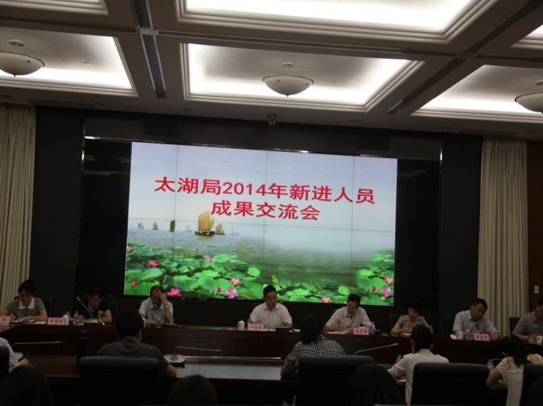
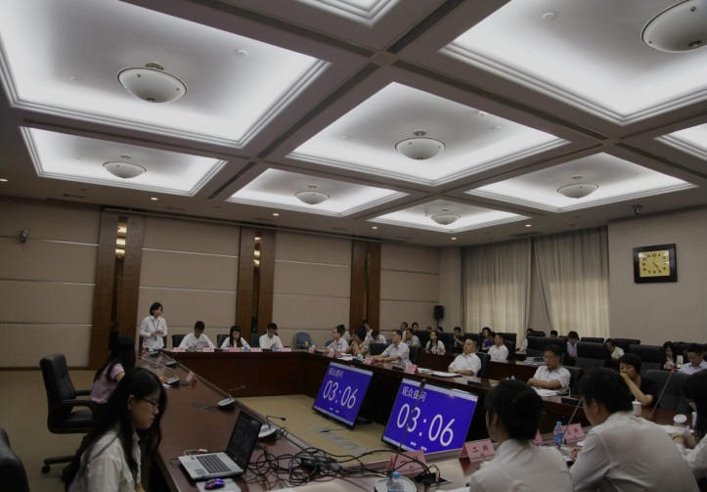
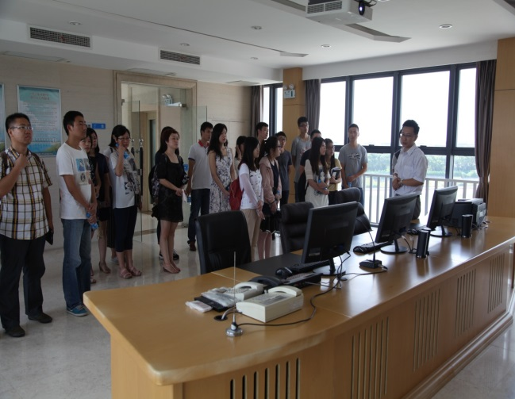
2015年新人培训
Notes:
一年前的新人培训，各位领导的对于不同专业领域的介绍，各位前辈对于一年工作的介绍，让我加深了对局内工作认识，也让我体会到了一种“学思悟行，积极上进”的精神状态，而这种状态也在这一年中激励鞭策着我不断前进。

Slide 5
综合政务
安全生产
党建精神文明
新闻宣传
信访保密
水利风景区
人事劳资
Notes:
一年来，我逐渐接手或参与到事业中心综合政务、新闻宣传、安全生产、信访保密、水利风景区、党建精神文明、人事劳资等工作中。

Slide 6
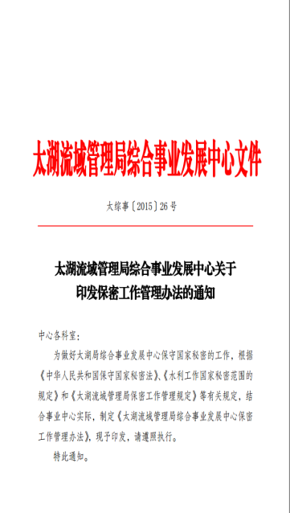
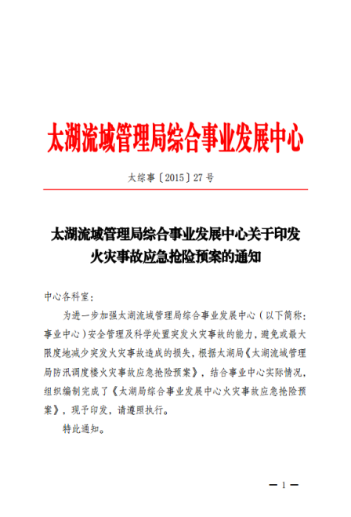

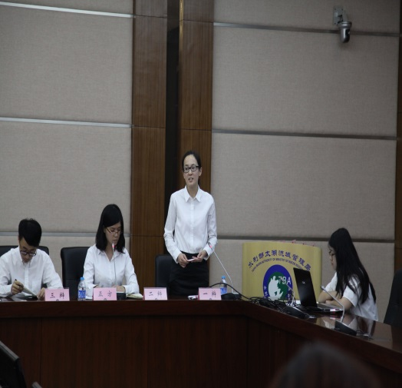
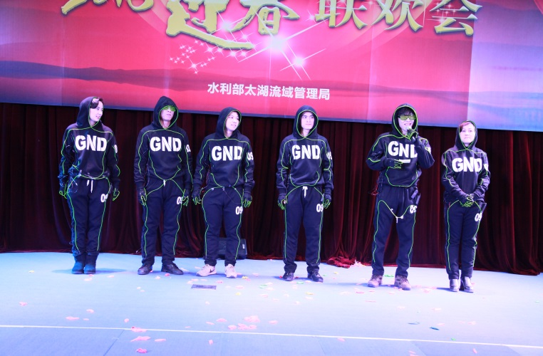
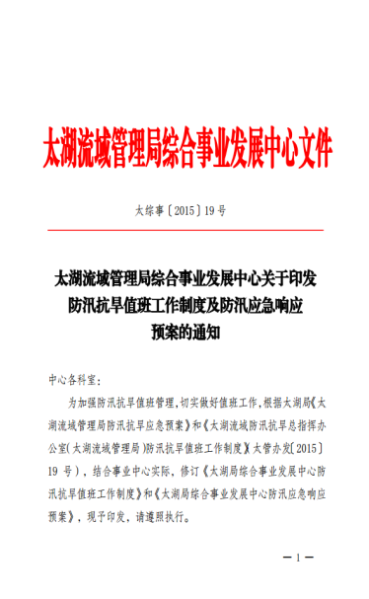
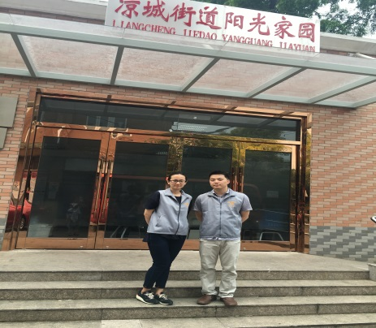
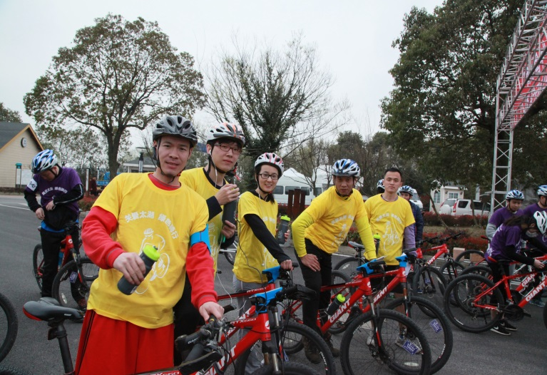
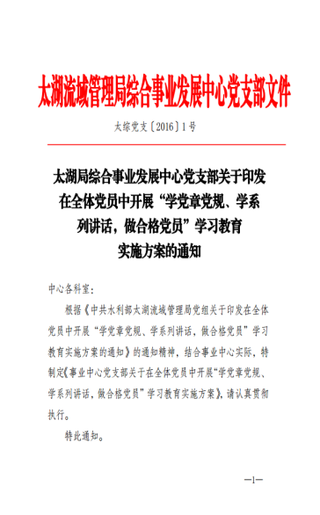
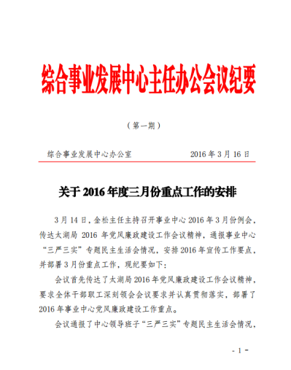
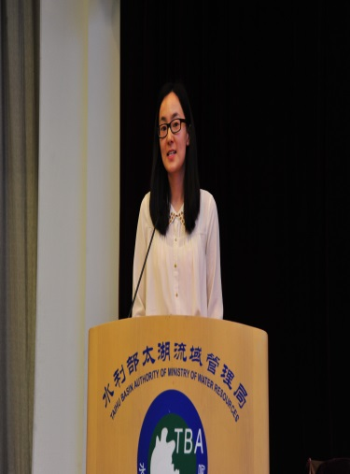
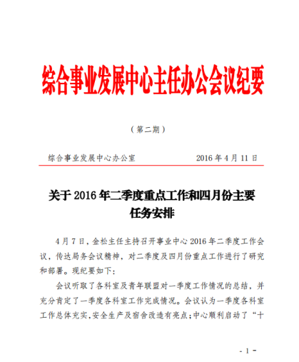
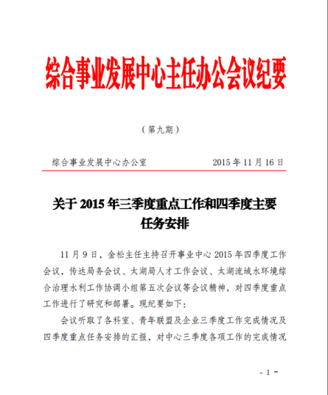
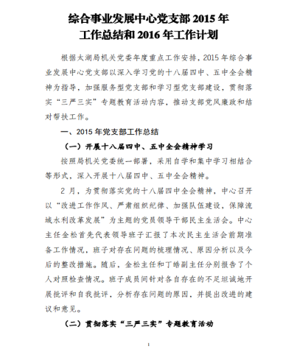
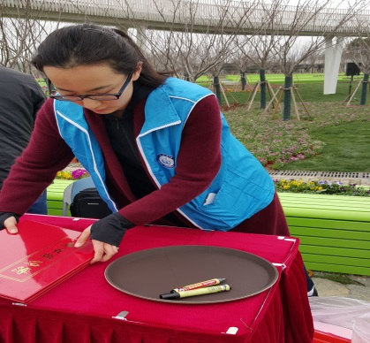
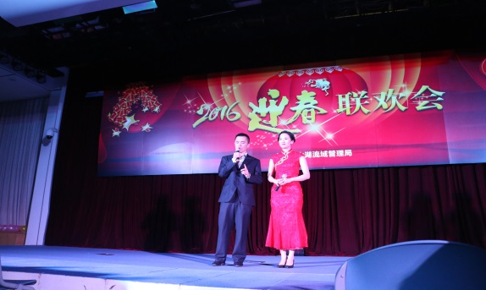
踏实学习，适应岗位
学 不 可 以 已
Notes:
从未接触过的综合政务以及纷繁复杂的办公室工作，使得这个岗位对我而言极具挑战性，无论是对于绩效、考勤、人事、公文管理等制度的不熟悉，或是刚踏入工作岗位对于各种办事流程的无从下手，都让我在工作初期如履薄冰、如坐针毡。从第一份制度《综合事业发展中心防汛抗旱值班工作制度及防汛应急响应预案》的无从下手到现在可以很自信为别人指出文中的错误，从第一次参加活动的紧张忐忑到现在可以接手组织一项活动，在这一年中，通过不断的学习、反思和总结，我努力让自己较快地融入工作角色，做到“不让布置的工作在我手中延误、不让需要办理的事项在我手中积压”，不断地适应岗位的需要。

Slide 7
调整心态，转变角色
学而不思则罔
思考
反思
总结
Notes:
从校园到单位，从学生到职工，环境和角色的转变让我感到新鲜好奇，但也倍感压力，一切工作对于我来说都是全新的挑战。而随着对岗位职责的深入理解和工作内容的不断熟悉，我渐渐认识到办公室作为上传下达、协调左右、联系各方的枢纽，在办公室一年的工作经历也让我收获成长了不少。

Slide 8

1
3
1
2
角色的转变
学无止境
学生
职业人
勤学善思
态度的成长
美的心境
被服务
主动服务
身体力行
百分百的热情
Notes:
首先，是一种角色的转变，在这一年多的时间里，我完成了从一名青涩的学生向一名职业人的角色转换，最大的转变也许就是从一直被服务的角色转变为能够从全局考虑主动为他人服务的角色。
其次，是一种态度的成长。也许我会不畏工作中的难题和挑战，但如果没有一种对工作负责、持之以恒的态度，没有一种美的心境和快乐的心情，这些都不会长久。成果在于持之以恒，而持之以恒需要一种良好的心态去支撑，过去的一年教会我，面对压力和挑战，要以百分百的热情投入到工作中，也用热情感染身边的每一个人。
第三，更加深刻体会到学无止境的含义。相比于学校的小天地，社会更像是一个大世界，职业生涯更是学生生涯的一种延续，勤学善思、身体力行是在其中不可或缺的。从第一天接触工作感觉“茫然不辨身何处”，第一篇稿件的无从下手，到如今可以做到接手一项新工作、写一篇新稿件胸有成竹，这些都是通过不断的学习、积累和总结而形成的。

Slide 9
总结反思，力求上进
学而不思则罔
思考
反思
总结
Notes:
回顾一年来的工作，我虽然取得了一些成绩，积累了一些经验，收获了一些希望，但是，实事求是地说，与领导的要求和自己的期待还有不小差距，在这期间我也逐渐认识到自身的不足，主要有以下几方面：

Slide 10
1
工作细节方面有待加强，工作效率有待提高
1
2
文字写作水平有待进一步提高
3
对于相关知识了解掌握不够深入
Notes:
一是办公室工作繁杂，存在顾此失彼的现象，工作细节方面有待加强，工作效率有待提高。我希望自己能够做到更加注重细节落实，多积尺寸之功。
二是理论素养和业务素质有待于进一步加强，文字写作水平有待进一步提高，能够进一步做好办公室参谋助手的工作。
三是对于相关知识了解掌握不够全面，也不够深入，对于一些大的问题不能快速拿出一个很好的解决问题的方法，希望自己能够更深入全面的掌握各种规章制度，真正做到胸有丘壑。

Slide 11
感谢太湖局提供广阔的平台
感谢事业中心领导的培养
感谢导师悉心的指导
感谢同事的关心
Notes:
一年转瞬即逝，在过去的这些日子里，我犯过错误出过差错，但是我要感谢太湖局给我提供这样一个广阔的发展平台，也让我切身体会到了水利人“献身、负责、求实”的风采与精神。
感谢各位领导们的信任、包容、指导与鼓励，给我展现自己的机会，为我指出工作中的发展方向，在我对业务不熟悉的时候容忍我的错误。
感谢我的导师牛主任不辞劳烦耳提面命的督促我成长与进步，我记得有一次是我第一次一个人出差开会，走之前她很耐心的嘱咐我在外出差时一位办公室人员所应注意的礼节和事项。而她对我印象最深的就是在她获得优秀党务工作者时，她说我的工作能为别人带来快乐就是我最大的快乐，她的乐观积极、以及对工作认真负责的态度也始终感染、教育着我。
感谢各位同事的关心与帮助，他们的团队精神、集体意识，他们在一季一赛中对我的不抛弃不放弃、对我的关心和照顾，让我感受到集体的温暖。
“路漫漫其修远兮，吾将上下而求索” ，人生的道路刚刚开始，这工作第一年所给予我的启示与收获将会成为我不断前行的坚实动力，我会不断思索和前行，始终牢记勿忘初心，方得始终。

Slide 12
感谢聆听
Notes:
最后，感谢大家的聆听，有不到之处，请大家批评指正。谢谢！

